Slide 1


Sistemas Distribuídos
GIT e GitHub
Fernando Bezerra Correia de Araújo
Jorge Lucas Conrado de Souza França

Slide 2
Cronograma
O que é?
Como Funciona?
Instalação Cliente
Uso Cliente
Git
Gist
GitHub/Gitlab
Comandos Básicos

Slide 3
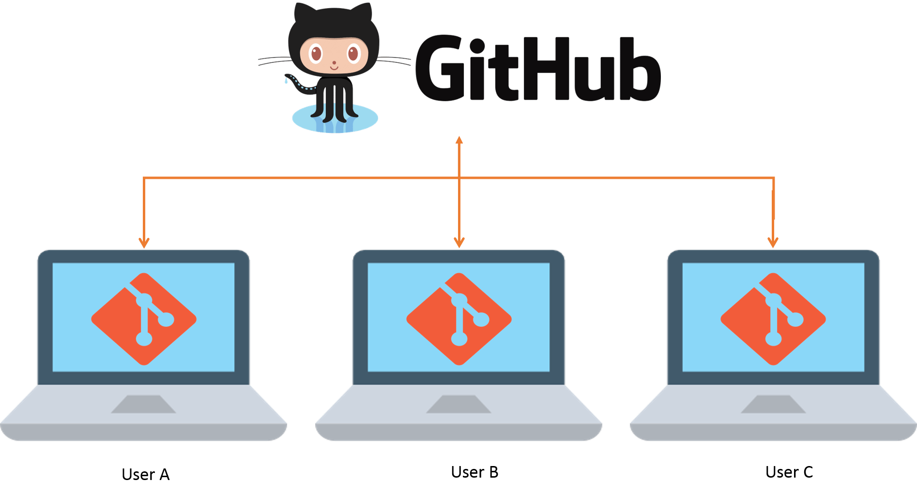
GIT/GitHub O que é e como funciona?

Slide 4
GIT/GitHub O que é e como funciona?
GIT foi desenvolvido pelo Finlandês, Linus Benedict, também inventor do Linux;
GIT é um sistema de versionamento de projetos;
Dentro as vantagens do uso do GIT pelos Desenvolvedores, está o uso de branch¹;
Através do GIT é possível ter acesso ao histórico de alterações dos arquivos de um projeto, compartilhamento de projetos e etc...;
É possível o compartilhamento do projeto inteiro;
Branch¹: Uma forma de realizar alterações no projeto de modo que os outros usuários não vejam, como se copiasse o projeto e o deixasse local, até que você faça o merge deste branch para o projeto original

Slide 5
O que é e como funciona?
Git é um software livre;
Tem suporte no Windows e distribuições Linux/Mac;
GitHub é o website que permite a hospedagem de códigos fonte para repositório Git;
Git e Github são coisas diferentes: um é repositório local e o outro é remoto, respectivamente;
É necessário que seja feita uma conta para utilizar o repositório remoto GitHub;
No seu editor de código ou mesmo na sua máquina local, poderá clonar um repositório desejado que esteja no Github.

Slide 6
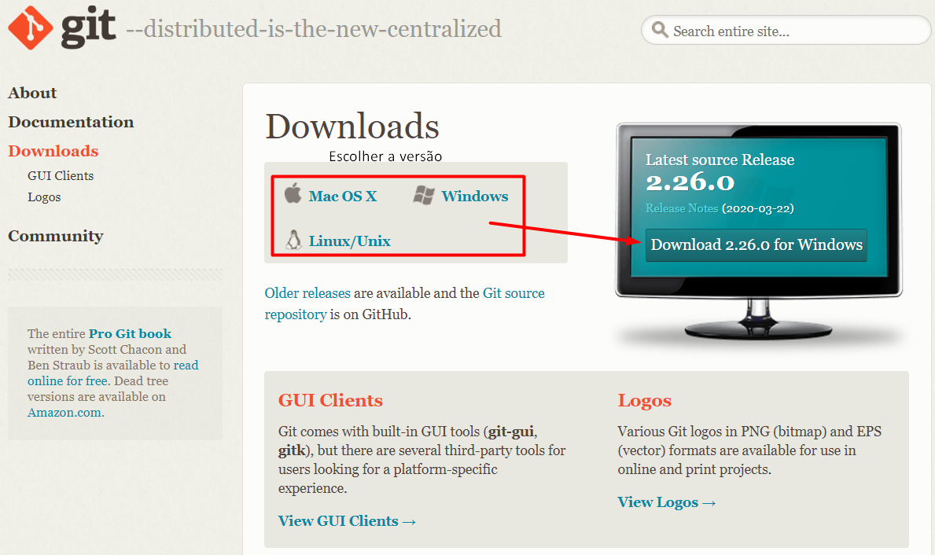
Instalação Cliente
A instalação do git (repositório local) é bastante simples, no estilo next, next e finish.
O site para realizar o download é: https://git-scm.com/downloads

Slide 7
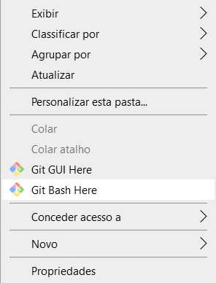
Uso Cliente
Após instalado, para fazer o download de um repositório que esteja no Github, basta abrir o terminal e seguir o comando:
git clone link_do_repositorio.
Veja:

Slide 8
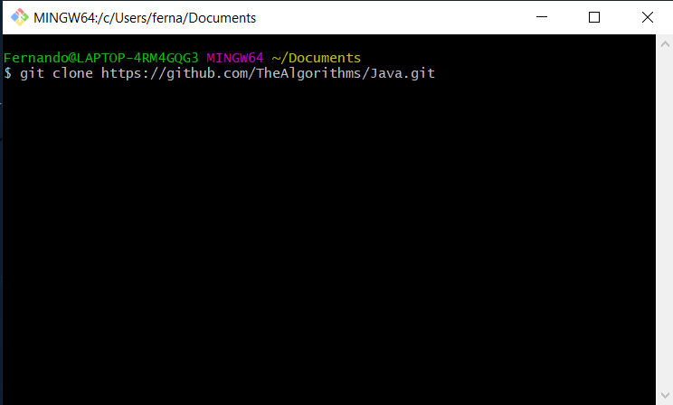

Slide 9
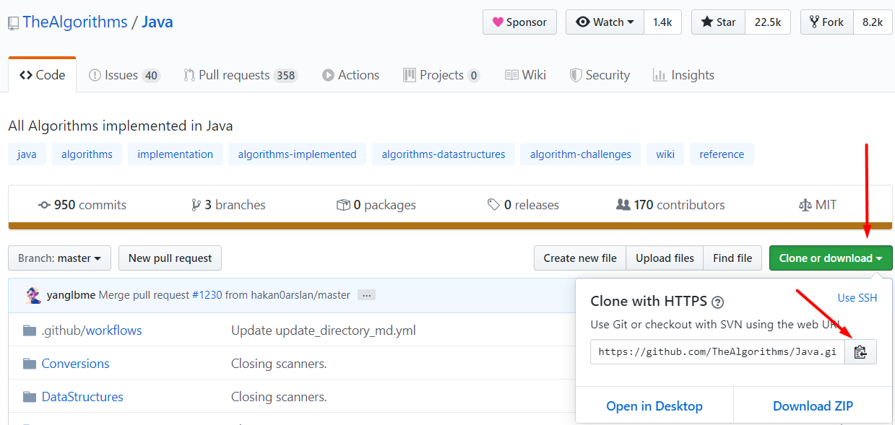
Link do repositório remoto(GitHub)
O link do repositório pode ser encontrado aqui:

Slide 10
Comandos básicos do Git
git init: cria um repositório vazio ou reinicializa um;
git clone: permite fazer o download do repositório remoto para sua máquina local;
git pull: permite atualizar seu repositório local em relação ao remoto;
git add: atualiza o index do seu conteúdo atual ao seu repositório local preparando para o próximo commit;
git commit: grava no seu repositório local as alterações feitas;
git push: permite que vocês envie suas alterações local para o repositório remoto (se, e somente se, você tiver permissão);

Slide 11
Gist
O GitHub Gist é uma ferramenta do GitHub.
Para compartilhamento de trechos de códigos.
Pode ser público, privado ou secreto.

Slide 12
Exemplos GitHub e GitLab

